Slide 1

쥬신 게임 아카데미
129기 1차 팀 과제
- 5조-

Slide 2
목차
팀원 소개
출석표
회의록
공정표

Slide 3
팀원소개
조해호 – 팀장, Player 담당
플레이어 클래스, 플레이어 이펙트, 공격, 아이템 획득 후 적용, 미니 비행기, 폭탄, 쉴드 구현, 플레이어 그래픽

Slide 4
팀원소개
강민석 - Monster, BossMonster 담당
보스몬스터 패턴, 몬스터 이펙트,몬스터 클래스, 움직임 및 연출, 몬스터 그래픽, Time 클래스 제작, 전반적인 조율 담당

Slide 5
팀원소개
김채현 – Monster, UI 담당, 서기
몬스터 제작 보조 및 자폭 비행기 클래스 제작 및 구현, UI 구현 및 보스 몬스터와 플레이어와 연동 구현, 회의록 작성, 아이템과 UI간의 상호작용 구현

Slide 6
팀원소개
이준용 – Item 담당
아이템 클래스 생성 및 구현, 폭탄, 파워업, 쉴드 아이템 분배 후 적용, 플레이어와 아이템간의 상호작용 구현, 아이템과 UI간의 상호작용 구현

Slide 7
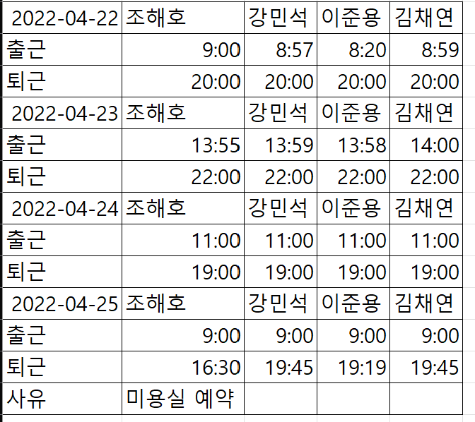
출석표

Slide 8
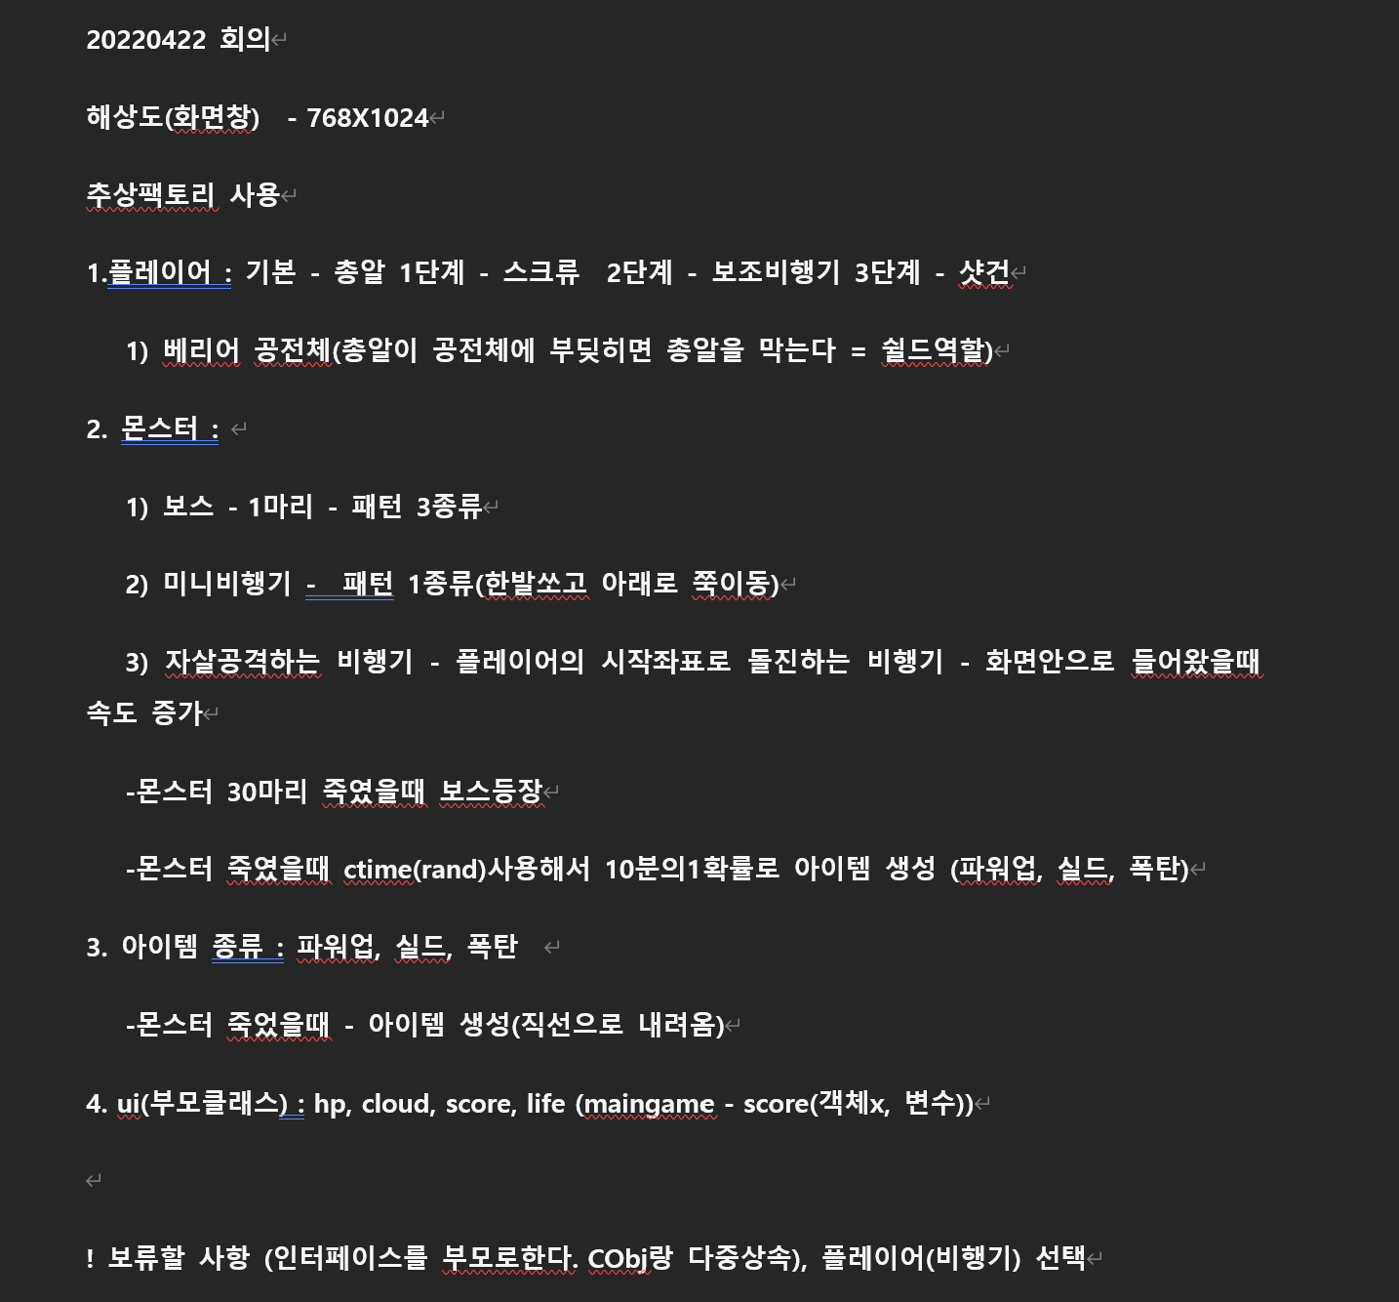
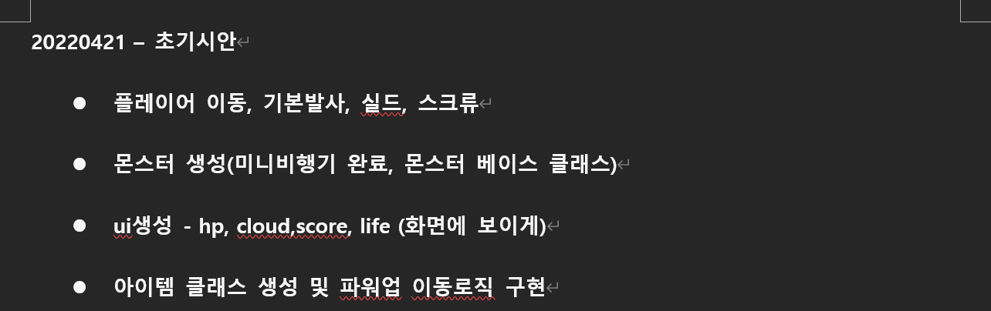
회의록

Slide 9
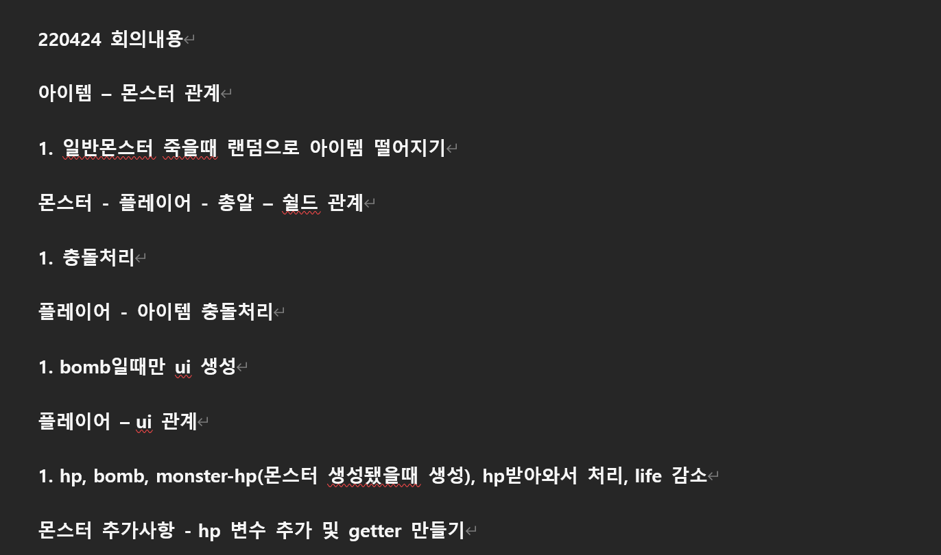
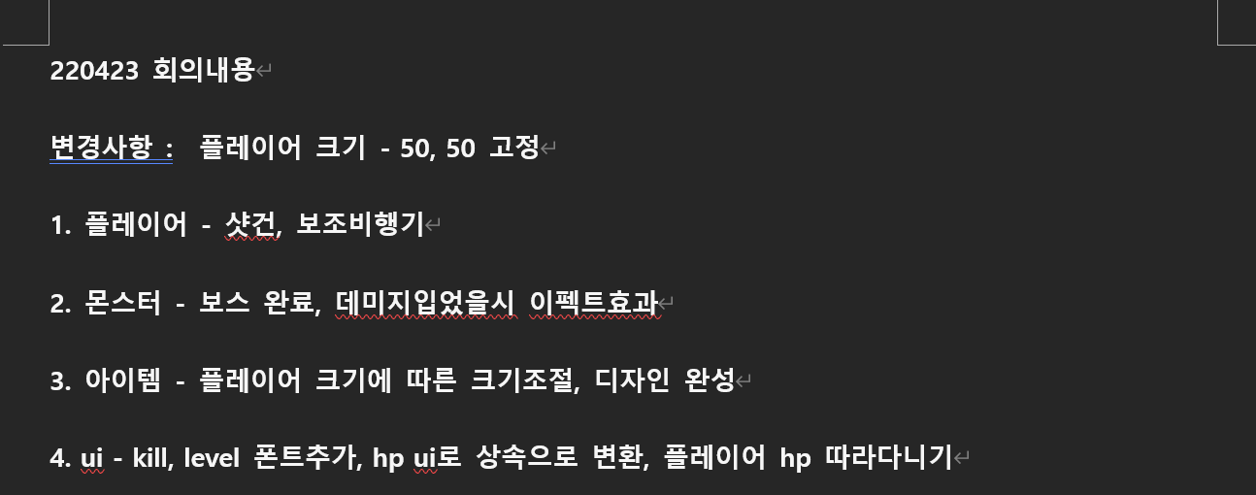
회의록

Slide 10
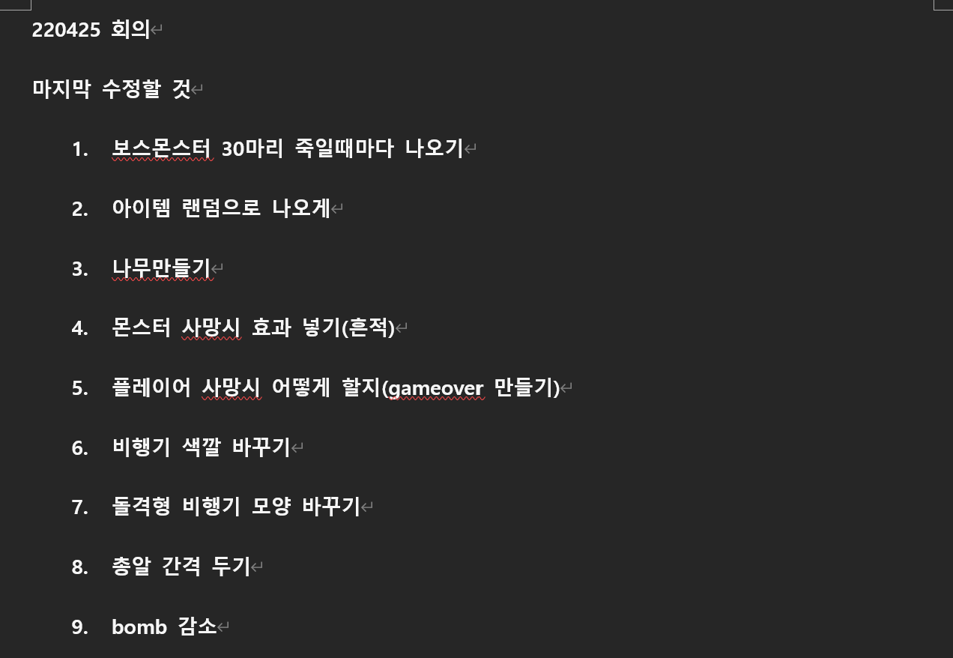
회의록

Slide 11
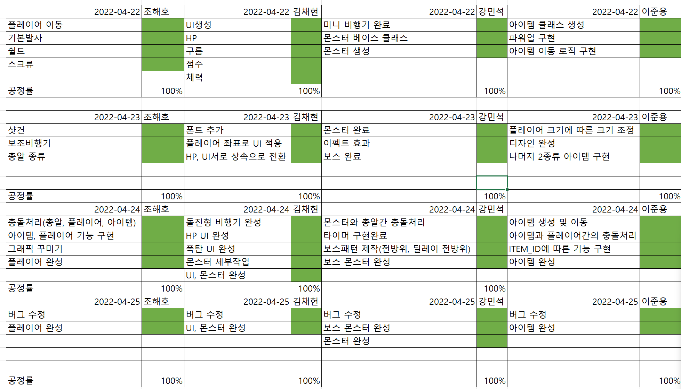
공정표

Slide 12
감사합니다.

